Slide 1

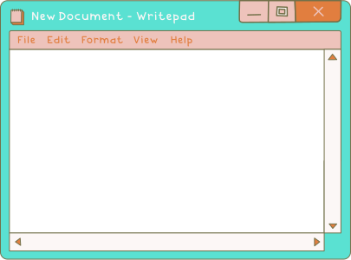


viviane.lfrancelino@sp.senac.br
CURSO LIVRE - AULA 1
PYTHON

Slide 2

01.
A LINGUAGEM PYTHON

Slide 3
O QUE É O PYTHON?
O Python é uma linguagem de programação amplamente usada em aplicações da Web, desenvolvimento de software, ciência de dados e machine learning (ML). Os desenvolvedores usam o Python porque é eficiente e fácil de aprender e pode ser executada em muitas plataformas diferentes.

Slide 4
POR QUE USAR PYTHON?
Uma das linguagens mais utilizadas no mundo;
Linguagem simples e prática
Fonte livre e aberta
Grande comunidade colaborativa
Python é suportado por Windows, Linux , Macintosh, Solaris
Alto nível para várias aplicações: desenvolvimento web, ciência da dados, inteligência artificial e computação gráfica.

Slide 5
ONDE IREMOS PROGRAMAR?
Google Colaboratory (Google Colab)
Executa código do servidores em nuvem do Google
Não necessita instalação
Aproveitamento da potência de hardware do Google, independente da potência da sua máquina

Slide 6
BIBLIOTECAS PYTHON
NUMPHY
Computação matemática com Python
PANDAS
Manipulação e análise de dados
SCIKIT LEARN
Aprendizado de máquina (Machine Learning) com Python

Slide 7
BIBLIOTECAS PYTHON
STATSMODELS
Modelagem de testes estatísticos
PLOTLY
Criação de gráficos e visualização de dados de forma interativa, com interface de alto nível
SCIPY
Biblioteca baseada em Python, de código aberto, para matemática, ciências e engenharia

Slide 8
BIBLIOTECAS PYTHON
TENSORFLOW
Aprendizado de máquina e pesquisa de redes neurais
KERAS
Biblioteca de rede neural de código aberto. Roda em cima de Tensorflow. Permite experimentação rápida com redes neurais profundas e possui facilidade de uso

Slide 9

02.
GOOGLE COLABORATORY

Slide 10
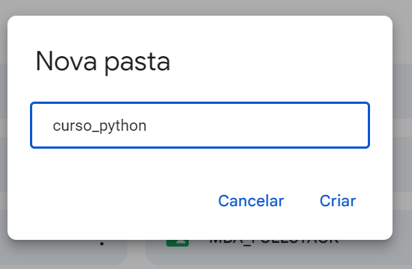
ACESSE O GOOGLE DRIVE E CRIE UMA PASTA

Slide 11
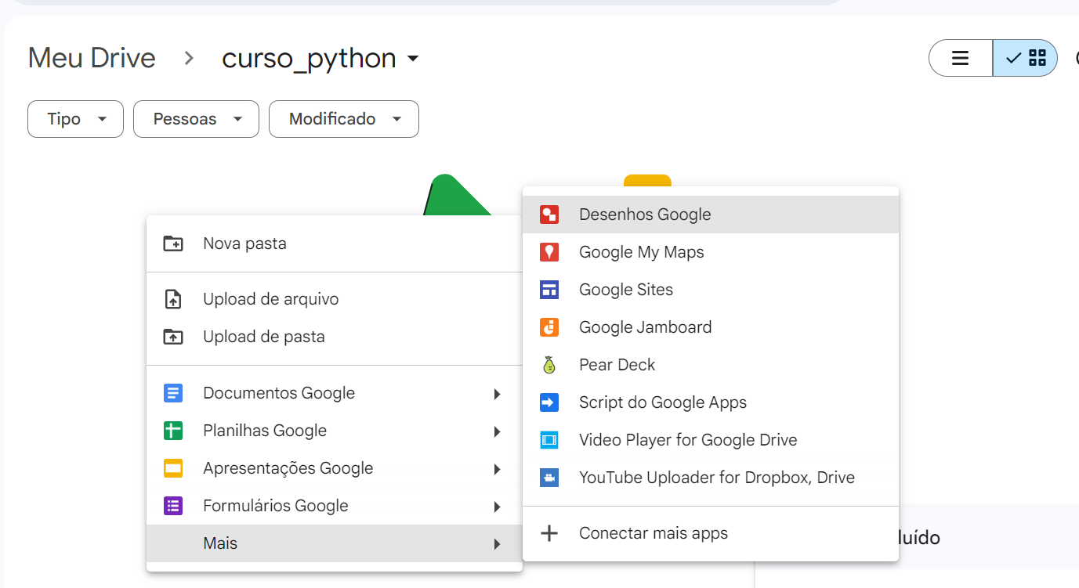
VAMOS CRIAR UM ARQUIVO NO NO GOOGLE COLAB.
CLIQUE COM O BOTÃO DIREITO DENTRO DA PASTA

Slide 12
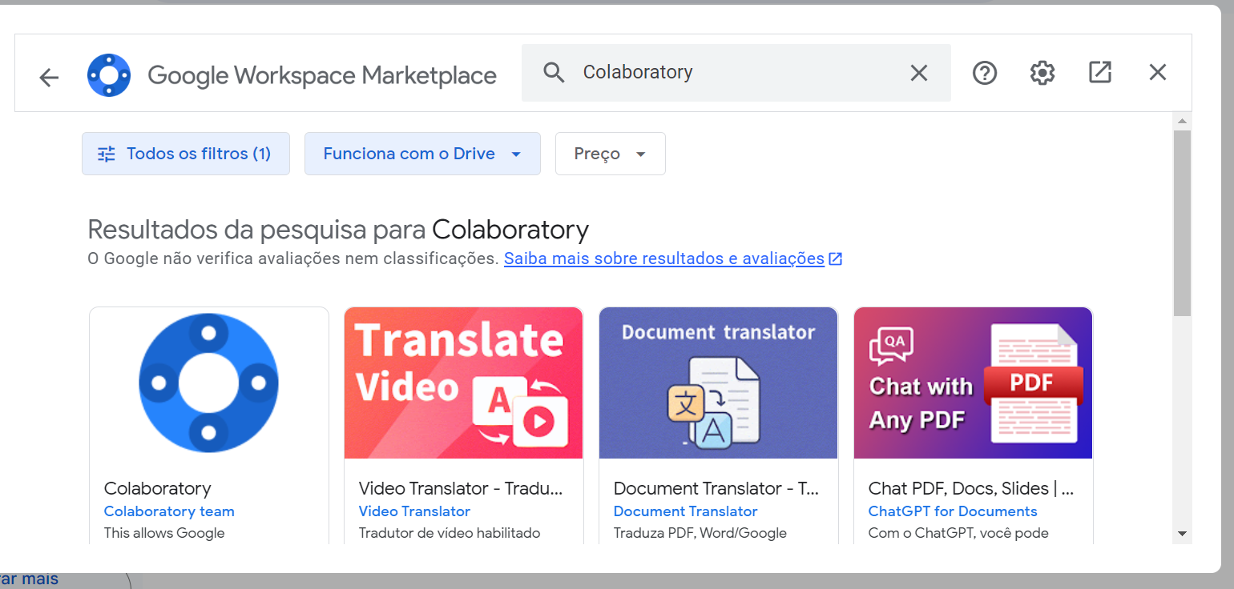
PROCURE POR COLABORATORY

Slide 13
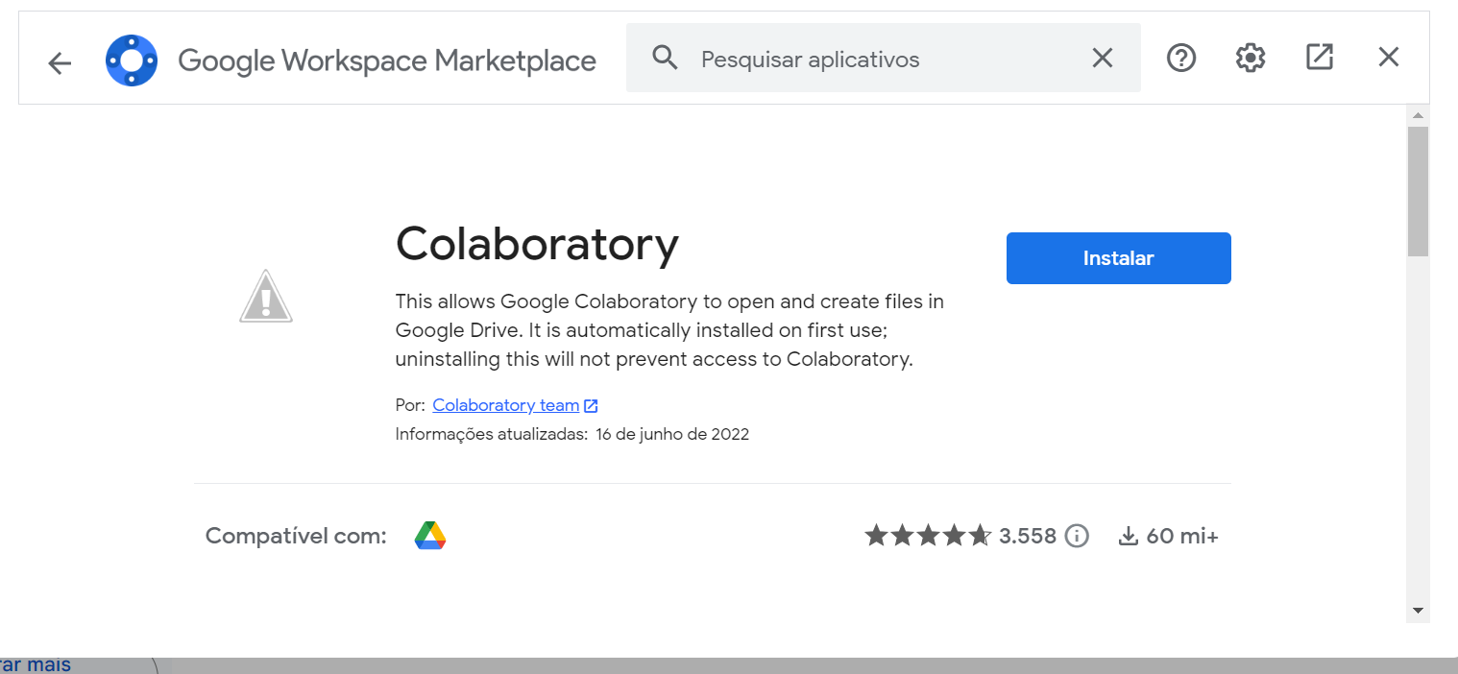
CLIQUE EM INSTALAR

Slide 14
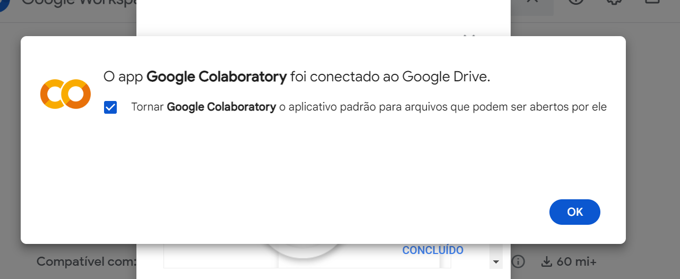
MARQUE ESSA OPÇÃO

Slide 15
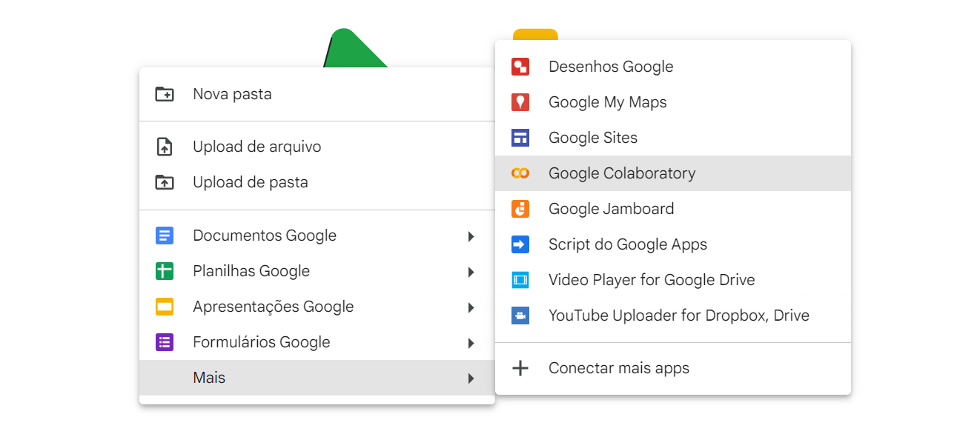
ATUALIZE A PÁGINA, CLIQUE COM O BOTÃO DIREITO
E VEJA SE APARECE O GOOGLE COLAB

Slide 16
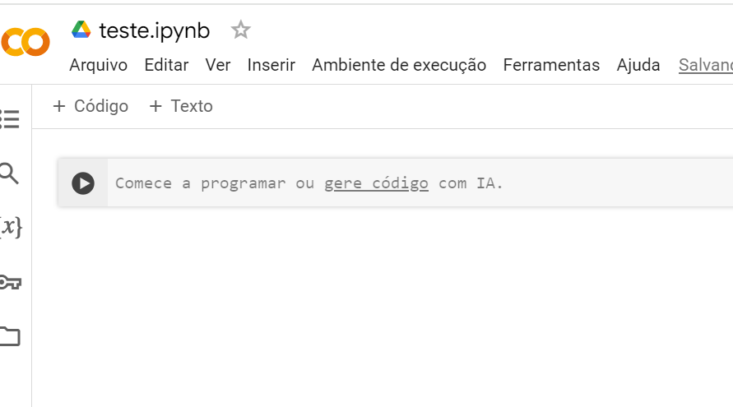
RENOMEIE O ARQUIVO

Slide 17
AQUI É ONDE IREMOS ESCREVER NOSSO CÓDIGO

Slide 18
03.
PRIMEIROS PASSOS

Slide 19
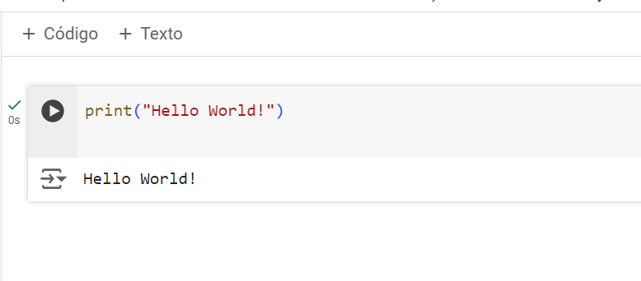
EXIBINDO DADOS NA TELA
Clique aqui para executar o programa

Slide 20
04.
VARIÁVEIS EM PYTHON

Slide 21


O QUE SÃO VARIÁVEIS?
Uma variável representa um contêiner ou espaço na memória física ou virtual de um computador, onde diferentes tipos de dados (valores) são armazenados durante a execução de um programa. A cada variável é atribuído um nome descritivo ou identificador que se refere ao valor salvo. Os dados armazenados podem mudar de valor ou serem constantes

Slide 22




IMAGINE UMA GAVETA
Gaveta1 = “Urso de pelúcia”
Gaveta2 = “Sapatos”
Gaveta3 = “Caderno”

Slide 23
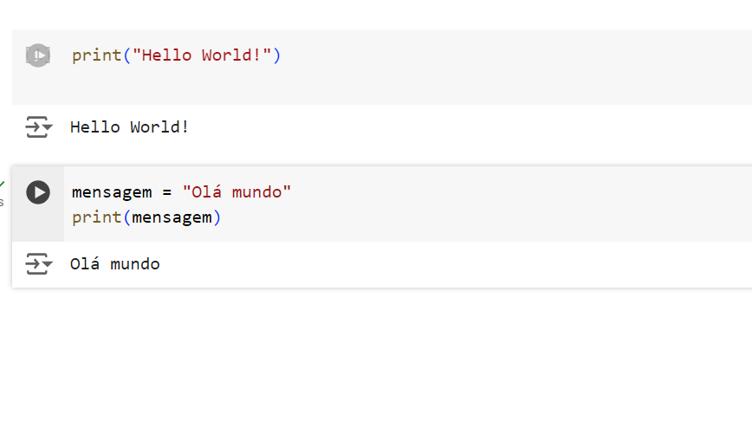
VARIAVEL EM PYTHON

Slide 24
IDENTIFICADORES DAS VARIÁVEIS
1 - Deve começar com uma letra (ex.:bola)
2 – Os próximas podem ser letras ou números (ex.: b12)
3 – Não pode utilizar nenhum símbolo, exceto _ (ex.: *#%)
4 – Não pode conter espaços em branco (ex.: bola 2)
5 – Não pode conter letras com acentos (ex.: bóla)
6 – Não pode ser uma palavra reservada (ex.: escreval , var, escreva)

Slide 25


VERIFIQUE SE OS IDENTIFICADORES
DAS VARIÁVEIS SÃO VÁLIDOS
nota1
média
media
salario bruto
salariobruto
print

Slide 26
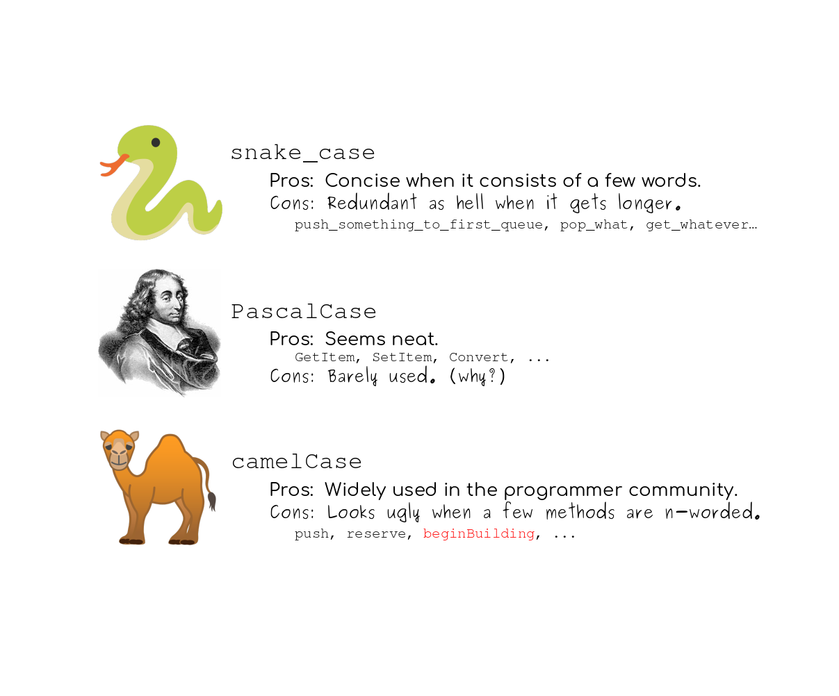
REGRAS PARA NOMEAR SUA VARIÁVEL
salario_bruto
SalarioBruto
salarioBruto

Slide 27
TIPOS PRIMITIVOS
INT
1 2 -4 -10 200 0
FLOAT/DOUBLE
0.2 2.0 10.5 -88.8 3.1415
STRING
“Senac” “F” “12”
BOOLEAN
True False

Slide 28
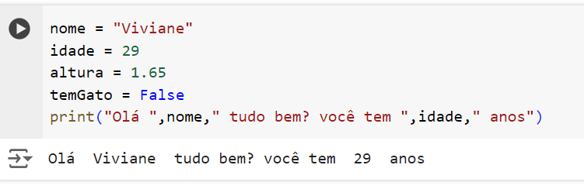
UTILIZANDO ATRIBUIÇÕES

Slide 29
05.
INTERATIVIDADE COM USUÁRIO

Slide 30
COMANDOS DE ENTRADA
nome = input(“Qual é o seu nome?”
print(“Meu nome é “,nome)

Slide 31
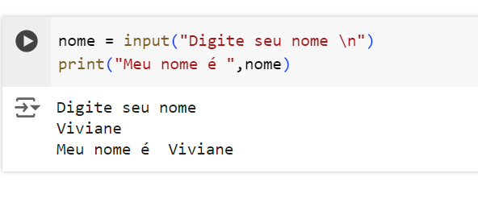
COMANDOS DE ENTRADA

Slide 32
06.
OPERADORES MATEMÁTICOS

Slide 33
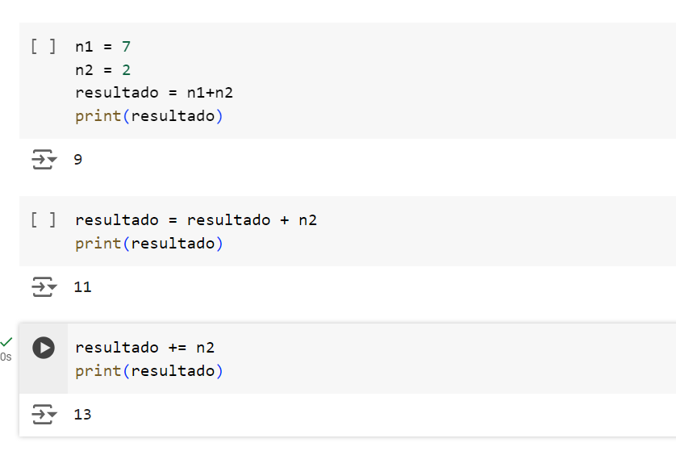
OPERAÇÕES MATEMÁTICAS

Slide 34
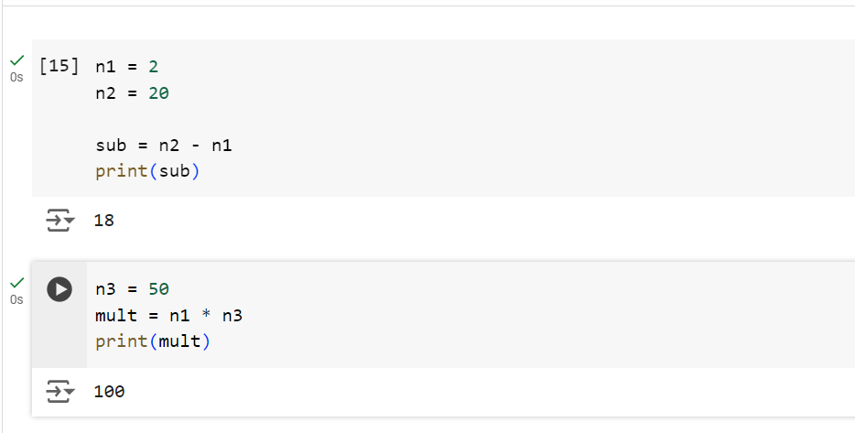
OPERAÇÕES MATEMÁTICAS

Slide 35
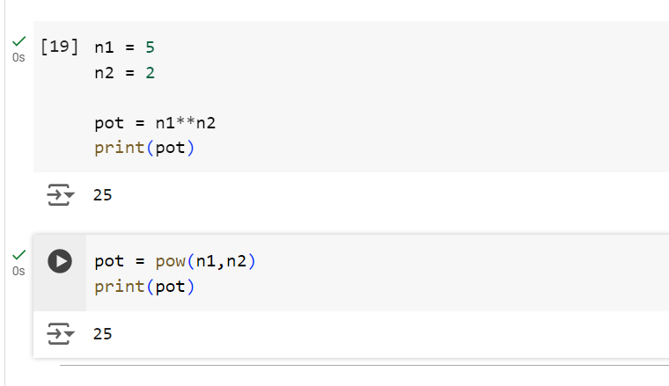
POTENCIAÇÃO EM PYTHON

Slide 36
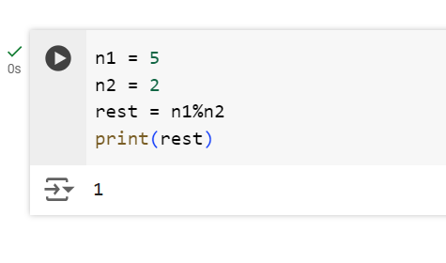
RESTO DA DIVISÃO

Slide 37
ORDEM DE PRECEDÊNCIA
() | Parênteses
^ | Exponenciação
* / | Multiplicação/Divisão
+ - | Adição/Subtração
3 + 2 / 2 = 4
(3 + 2) / 2 = 2,5

Slide 38
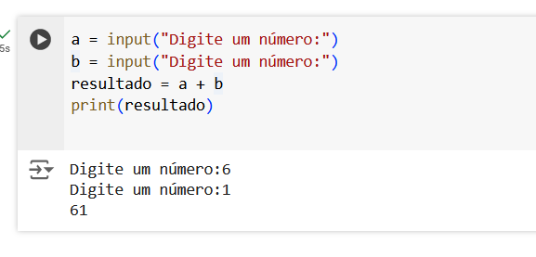
RECEBENDO DADOS NUMÉRICOS
Observe que a soma de 6 + 1 não é 61, o Python concatenou os números. Por quê? O python entende que todo tipo de entrada de dados é string, então é necessário converter essa string para um número

Slide 39
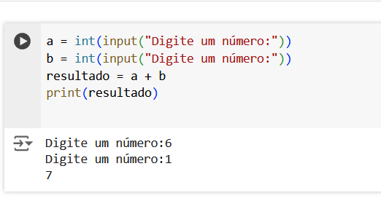
RECEBENDO DADOS NUMÉRICOS
Devemos colocar o tipo ‘int’ se esperamos receber números
inteiros e float se esperamos
receber números decimais

Slide 40

Exercícios

Slide 41
Leia dois valores inteiros. A seguir, calcule o produto entre estes dois valores e atribua esta operação à variável PROD. A seguir mostre a variável PROD com mensagem correspondente.
Entrada
O arquivo de entrada contém 2 valores inteiros.
Saída
Imprima a mensagem "PROD" e a variável PROD conforme exemplo abaixo
EXEMPLO DE ENTRADA | EXEMPLO DE SAÍDA
3 9 | PROD = 27
-30 100 | PROD = -3000
0 9 | PROD = 0

Slide 42
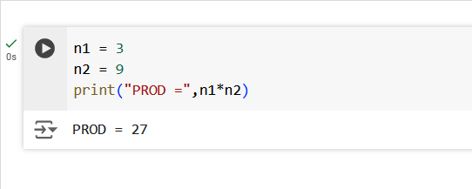

Slide 43
Leia quatro valores inteiros A, B, C e D. A seguir, calcule e mostre a diferença do produto de A e B pelo produto de C e D segundo a fórmula: DIFERENCA = (A * B - C * D).
Entrada
O arquivo de entrada contém 4 valores inteiros.
Saída
Imprima a mensagem DIFERENCA com todas as letras maiúsculas, conforme exemplo abaixo, com um espaço em branco antes e depois da igualdade.
EXEMPLO DE ENTRADA | EXEMPLO DE SAÍDA
5 6 7 8 | DIFERENCA = -26

Slide 44
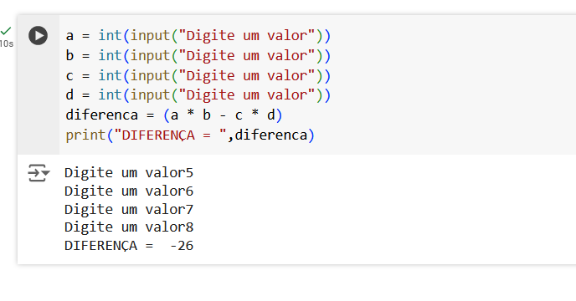

Slide 45
Leia 3 valores flutuantes N1, N2 e N3, que correspondem a 3 notas de um aluno. A seguir, calcule a média do aluno.
Entrada
O arquivo de entrada contém o valor com duas casas decimais após a virgula
Saída
Imprima a mensagem "MEDIA" e a média do aluno conforme exemplo abaixo:
Entrada | Saída
3.5 6.8 3.6 | A média é: 4.63

Slide 46
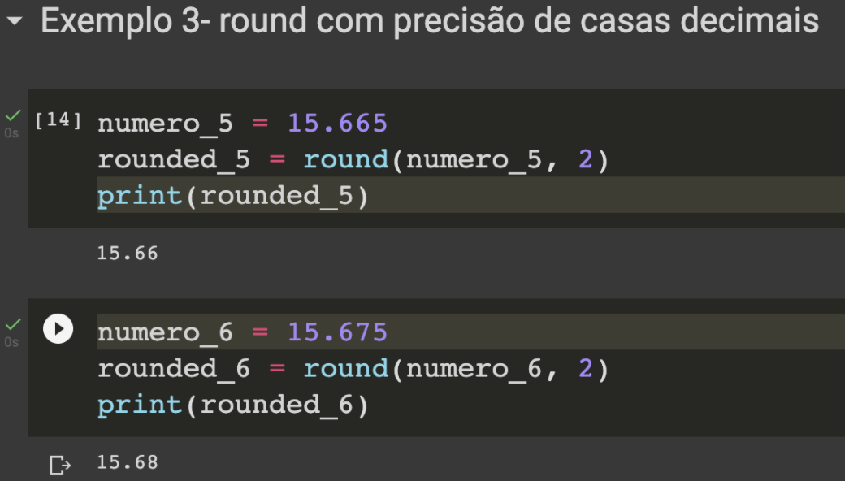

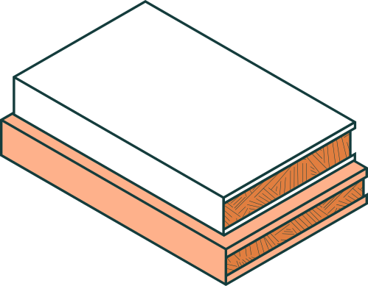
Pesquise como utilizar
casas decimais em Python

Slide 47
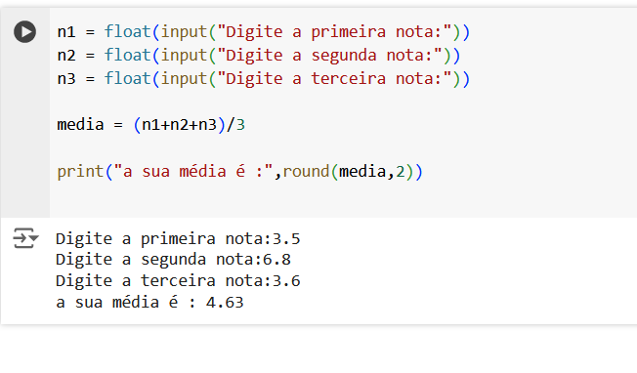

Slide 48
Faça um programa que leia o nome de um vendedor, o seu salário fixo e o total de vendas efetuadas por ele no mês (em dinheiro). Sabendo que este vendedor ganha 15% de comissão sobre suas vendas efetuadas, informar o total a receber no final do mês, com duas casas decimais.
Entrada
O arquivo de entrada contém um texto (primeiro nome do vendedor) e 2 valores de do tipo real com duas casas decimais, representando o salário fixo do vendedor e montante total das vendas efetuadas por este vendedor, respectivamente.
Saída
Imprima o total que o funcionário deverá receber, conforme exemplo fornecido.
Entrada | Saída
JOAO 500.00 1230.30 | TOTAL = R$ 684.54
KLEBERSON 1700.00 1230.50 | TOTAL = R$ 1884.58

Slide 49
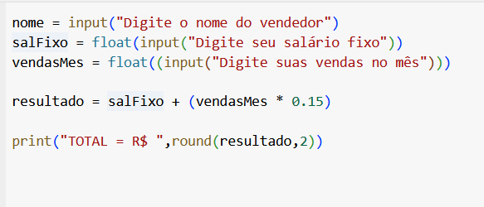

Slide 50
Calcule o consumo médio de um automóvel sendo fornecidos a distância total percorrida (em Km) e o total de combustível gasto (em litros).
Entrada
O arquivo de entrada contém dois valores: um valor inteiro representando a distância total percorrida (em Km), e um valor real representando o total de combustível gasto, com um dígito após o ponto decimal.
Saída
Apresente o valor que representa o consumo médio do automóvel com 3 casas após a vírgula, seguido da mensagem "km/l".
Entrada | Saída
500 35.0 | 14.286 km/l
2254 124.4 | 18.119 km/l

Slide 51
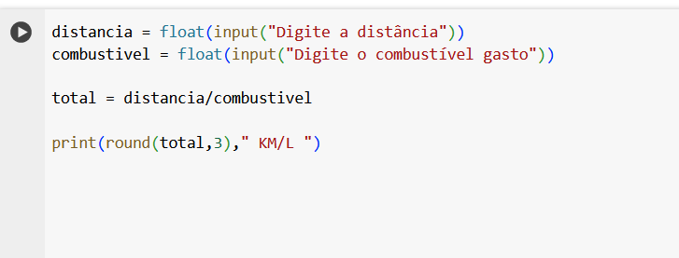

Slide 52
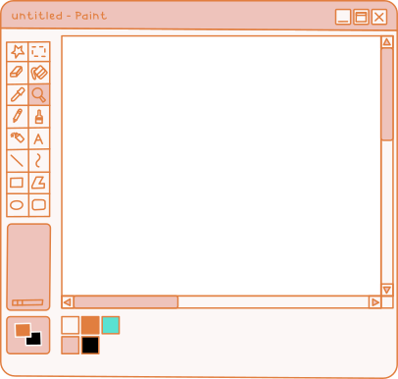

IN THE
The history of the Internet begins with the development of electronic computers in the 1950s. Initial concepts of packet networking originated in several computer science laboratories in the United States, United Kingdom, and France.
1950s

Slide 53

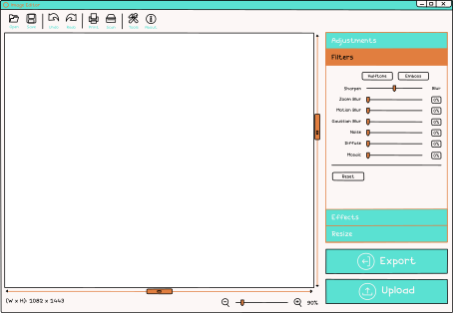

The ARPANET project led to the development of protocols for internetworking, in which multiple separate networks could be joined into a network of networks
INTERNETWORKING
1968-1972

Slide 54
98%
of internet users say
they would not be able to live without it today
3,239
hours a month is spent online, for the average internet user
9/10
people connect to the internet everyday

Slide 55

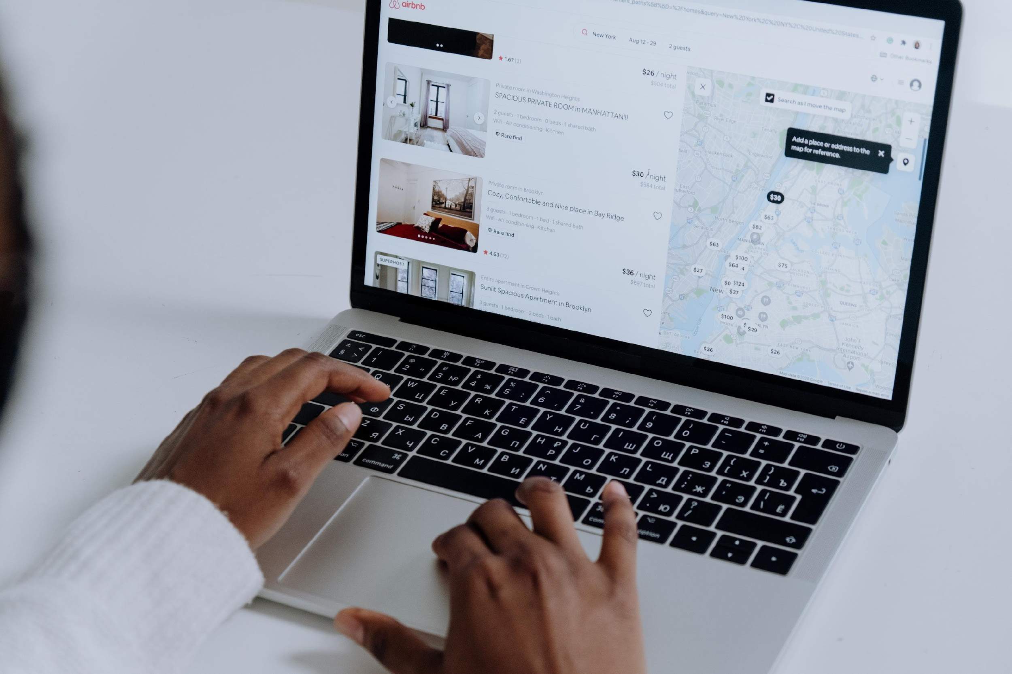
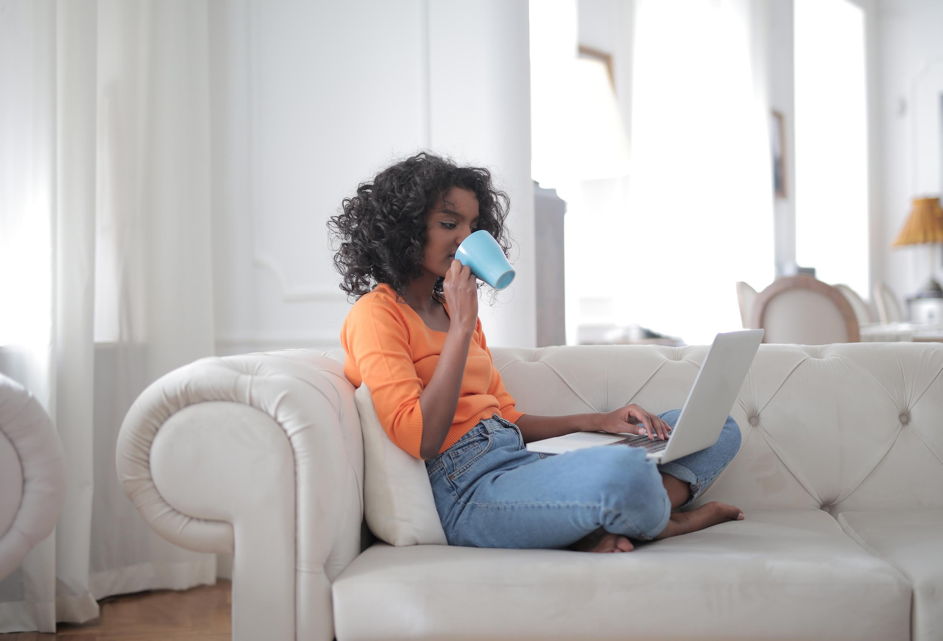

A picture is worth a thousand words

Slide 56
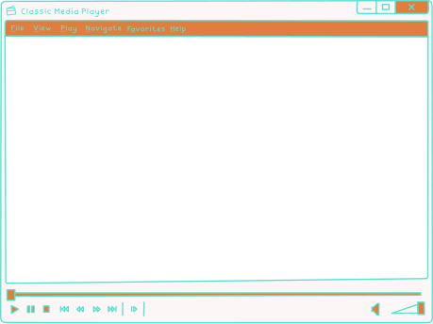

THE BIRTH OF THE
World Wide web
1980s
Research at CERN in Switzerland by Tim Berners-Lee resulted in the World Wide Web, linking hypertext
docs into an
information system.

Slide 57


3 BILLION
More than 3 billion people are now using the Internet, according to the United Nations agency that oversees international communications.

Slide 58

PRESENT DAY
A BRIGHT,
connected future
The internet as we know it will keep
on evolving faster than we can anticipate to meet the growing needs of its billions of users worldwide.

Slide 59

THANK
you!
for spending
your day with us

Slide 60

RESOURCE
PAGE
Use these design resources in your Canva Presentation.
This presentation template uses the following free fonts:
Titles: Oswald
Headers: Montserrat
Body Copy: IBM Plex Mono
You can find these fonts online too. Happy designing!
Don't forget to delete this page before presenting.

Slide 61

THIS PRESENTATION TEMPLATE IS FREE FOR EVERYONE TO USE THANKS TO THE FOLLOWING:
SlidesCarnival for the presentation template
Pexels for the photos
HAPPY DESIGNING!

